Slide 1
Roshambo II – A Varázslatos kaland JavaScript-ben

Slide 2
Követelmények
Egy játék elkészítése főleg JavaScript használatával.

Slide 3
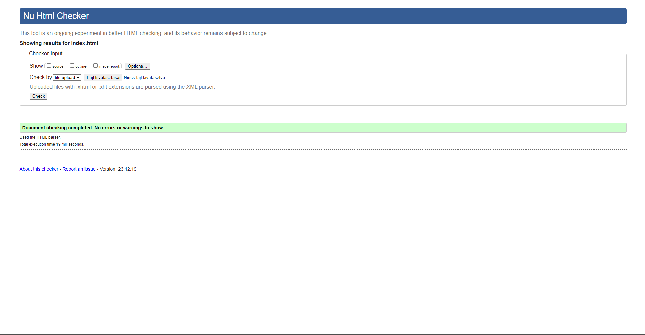
Validálás - HTML
A HTML validálás célja a weboldal felépítésének megvizsgálása, hogy az megfelel-e a W3 Consortium által támasztott követelményeknek.
A HTML validálás sikeres volt.

Slide 4
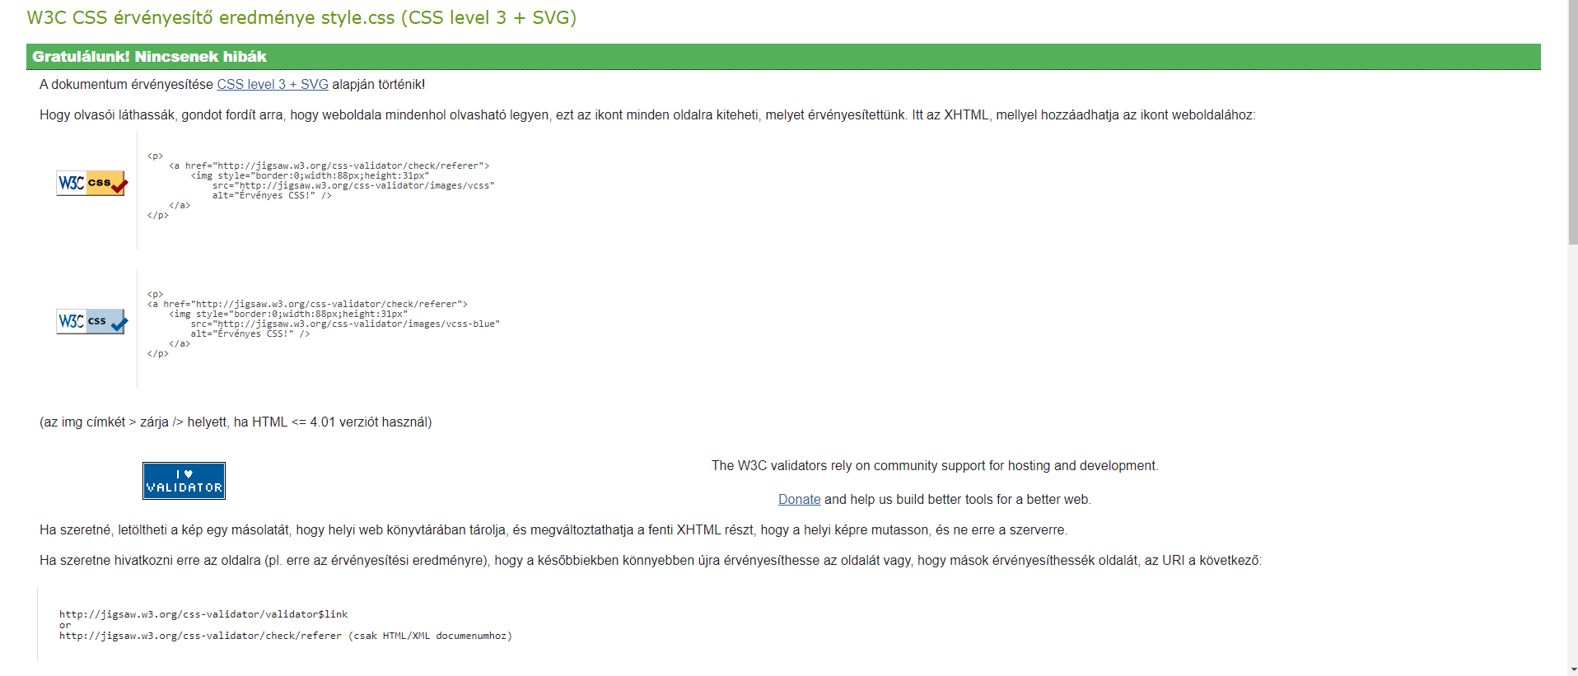
Validálás - CSS
A CSS validálás célja a weboldal stilisztikai felépítésének vizsgálata, hogy az megfelel-e a W3 Consortium által támasztott követelményeknek.
A CSS validálás sikeres volt.

Slide 5
Csapat bemutatása
Név | Beosztás
Városi Bendegúz | JavaScript fejlesztő
Ónodi-Kiss Viktor Ákos | Projektvezető
Koncz Ákos | Weboldal készítő
Hézső Károly | Grafikai felelős

Slide 6
Csapat bemutatása: Feladatok
Városi Bendegúz
Ónodi-Kiss Viktor Ákos
Angol prezentáció kifejlesztése
A játék funkcióiért felel (JavaScript)
Trello vezetése
Git Repo kezelés
A játék funkcióiért felel (JavaScript)
Blog

Slide 7
Csapat bemutatása: Feladatok
Koncz Ákos
Hézső Károly
HTML fejlesztése
Magyar prezentáció fejlesztése
A követelmények meglétének az ellenőrzése
Képek gyűjtése
A játék kódolása
CSS fejlesztése

Slide 8
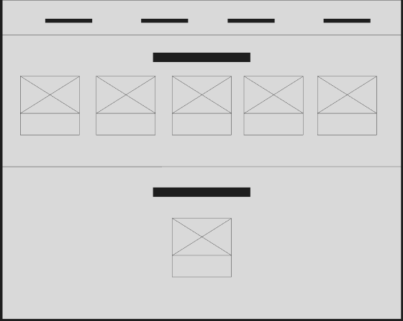
Tervezés: Drótváz
A drótváz a weboldal felépítését ábrázolja.
A drótváz segítségével történik a weboldal strukturális felépítése, ezen a ponton már figyelembe vettük a Bootstrap által nyújtott lehetőségeket.
A drótvázat a megrendelő elfogadta.

Slide 9
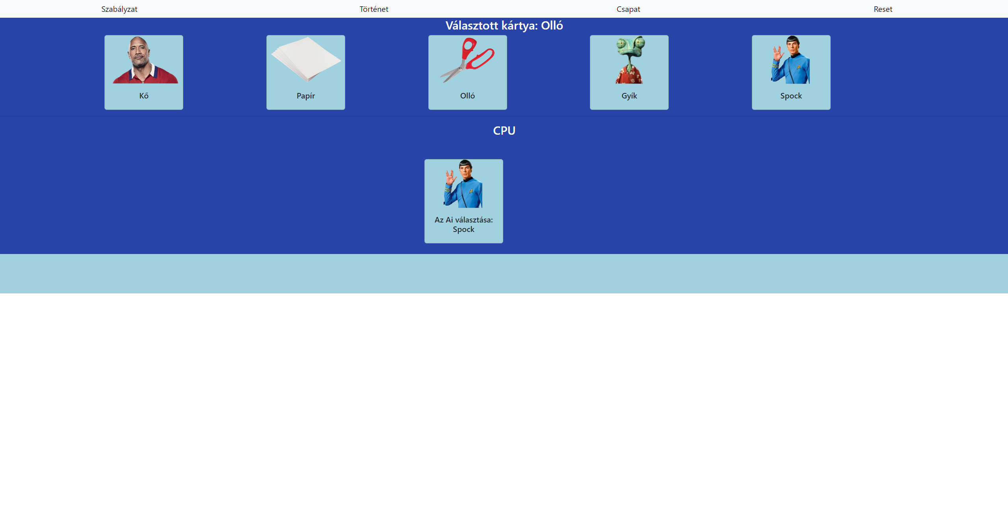
Tervezés: Prototípus - Főoldal
A weboldal lapjának prototípusának elkészítésekor külön választottuk a fejlécben található navigációs menüt és a képeket.

Slide 10
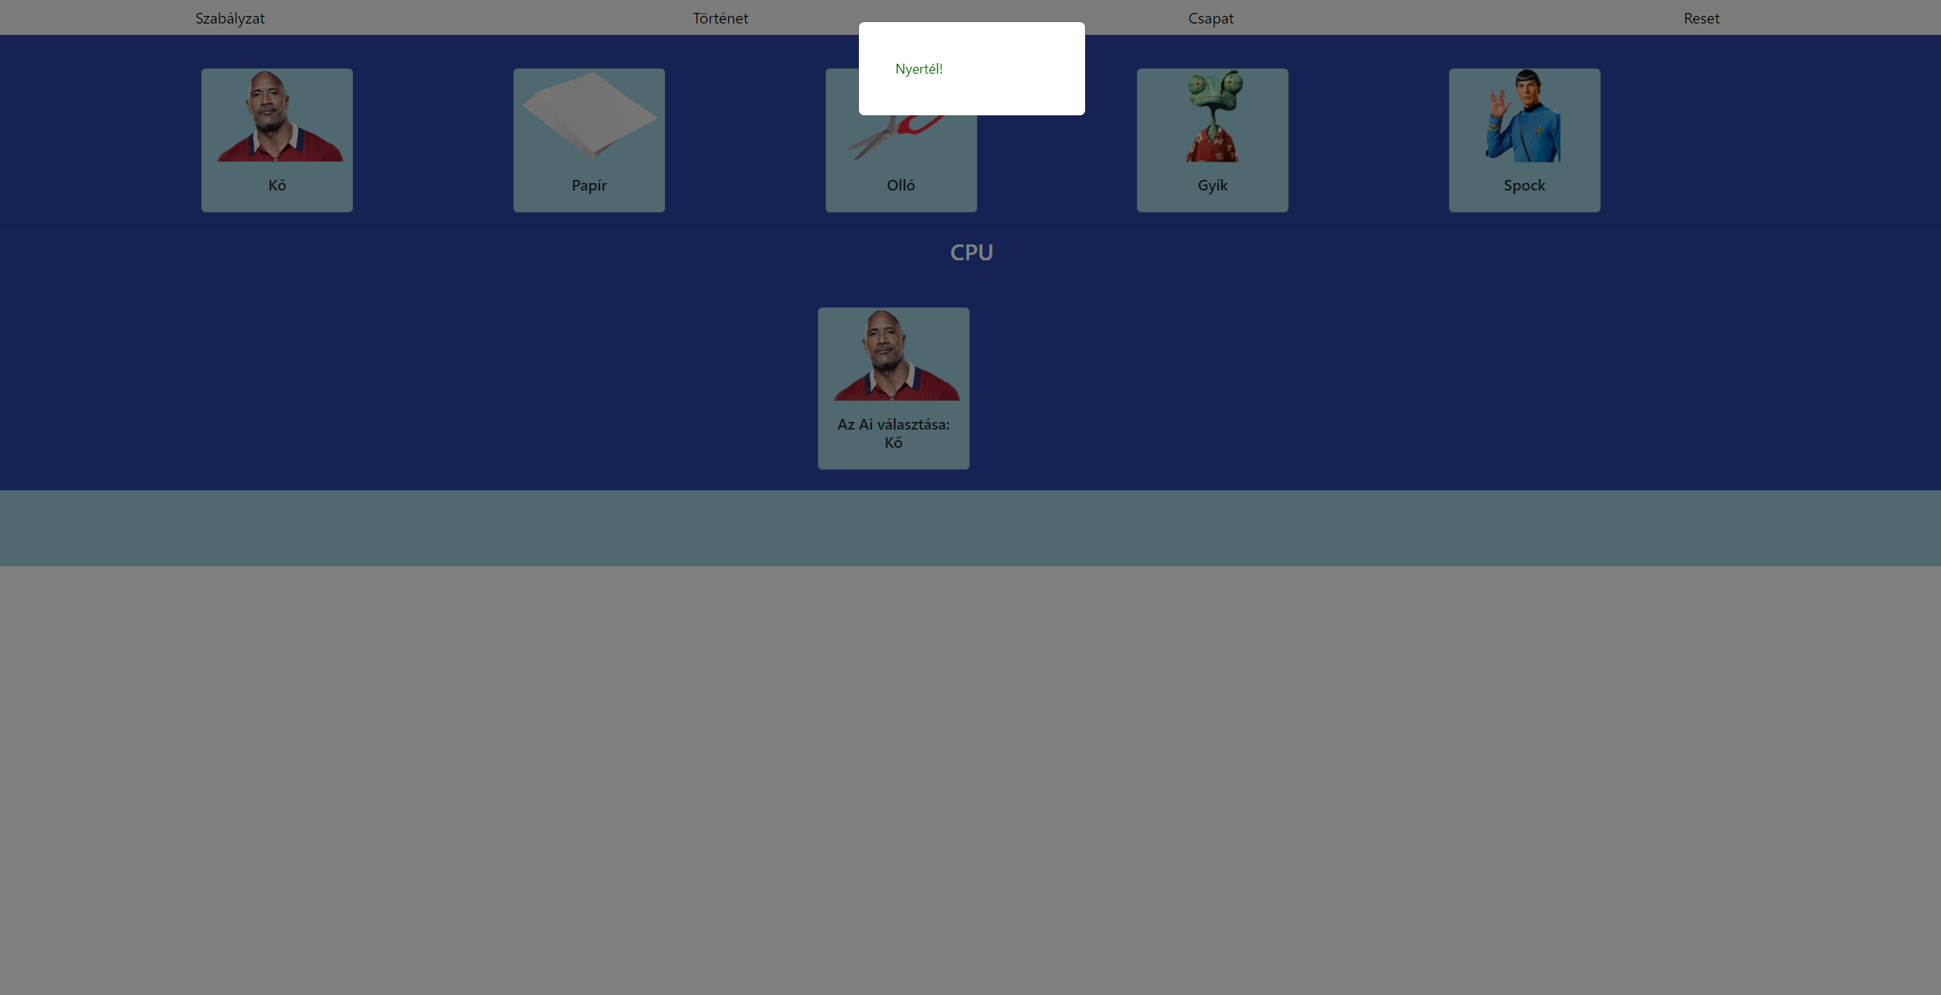
Tervezés: Prototípus – Főoldal
A főoldalon megoldottuk, hogy egy modal formájában eldőljön, hogy nyertél vagy nem.

Slide 11
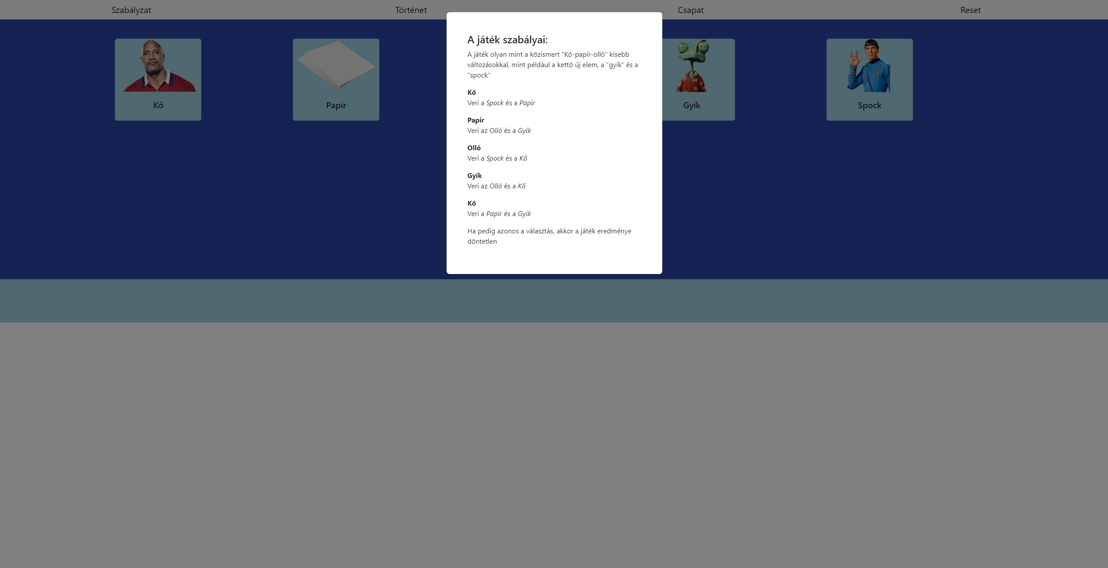
Tervezés: Prototípus – Főoldal
A Szabályzatban levezetjük pontról pontra, hogy mit szabad és mit nem.

Slide 12
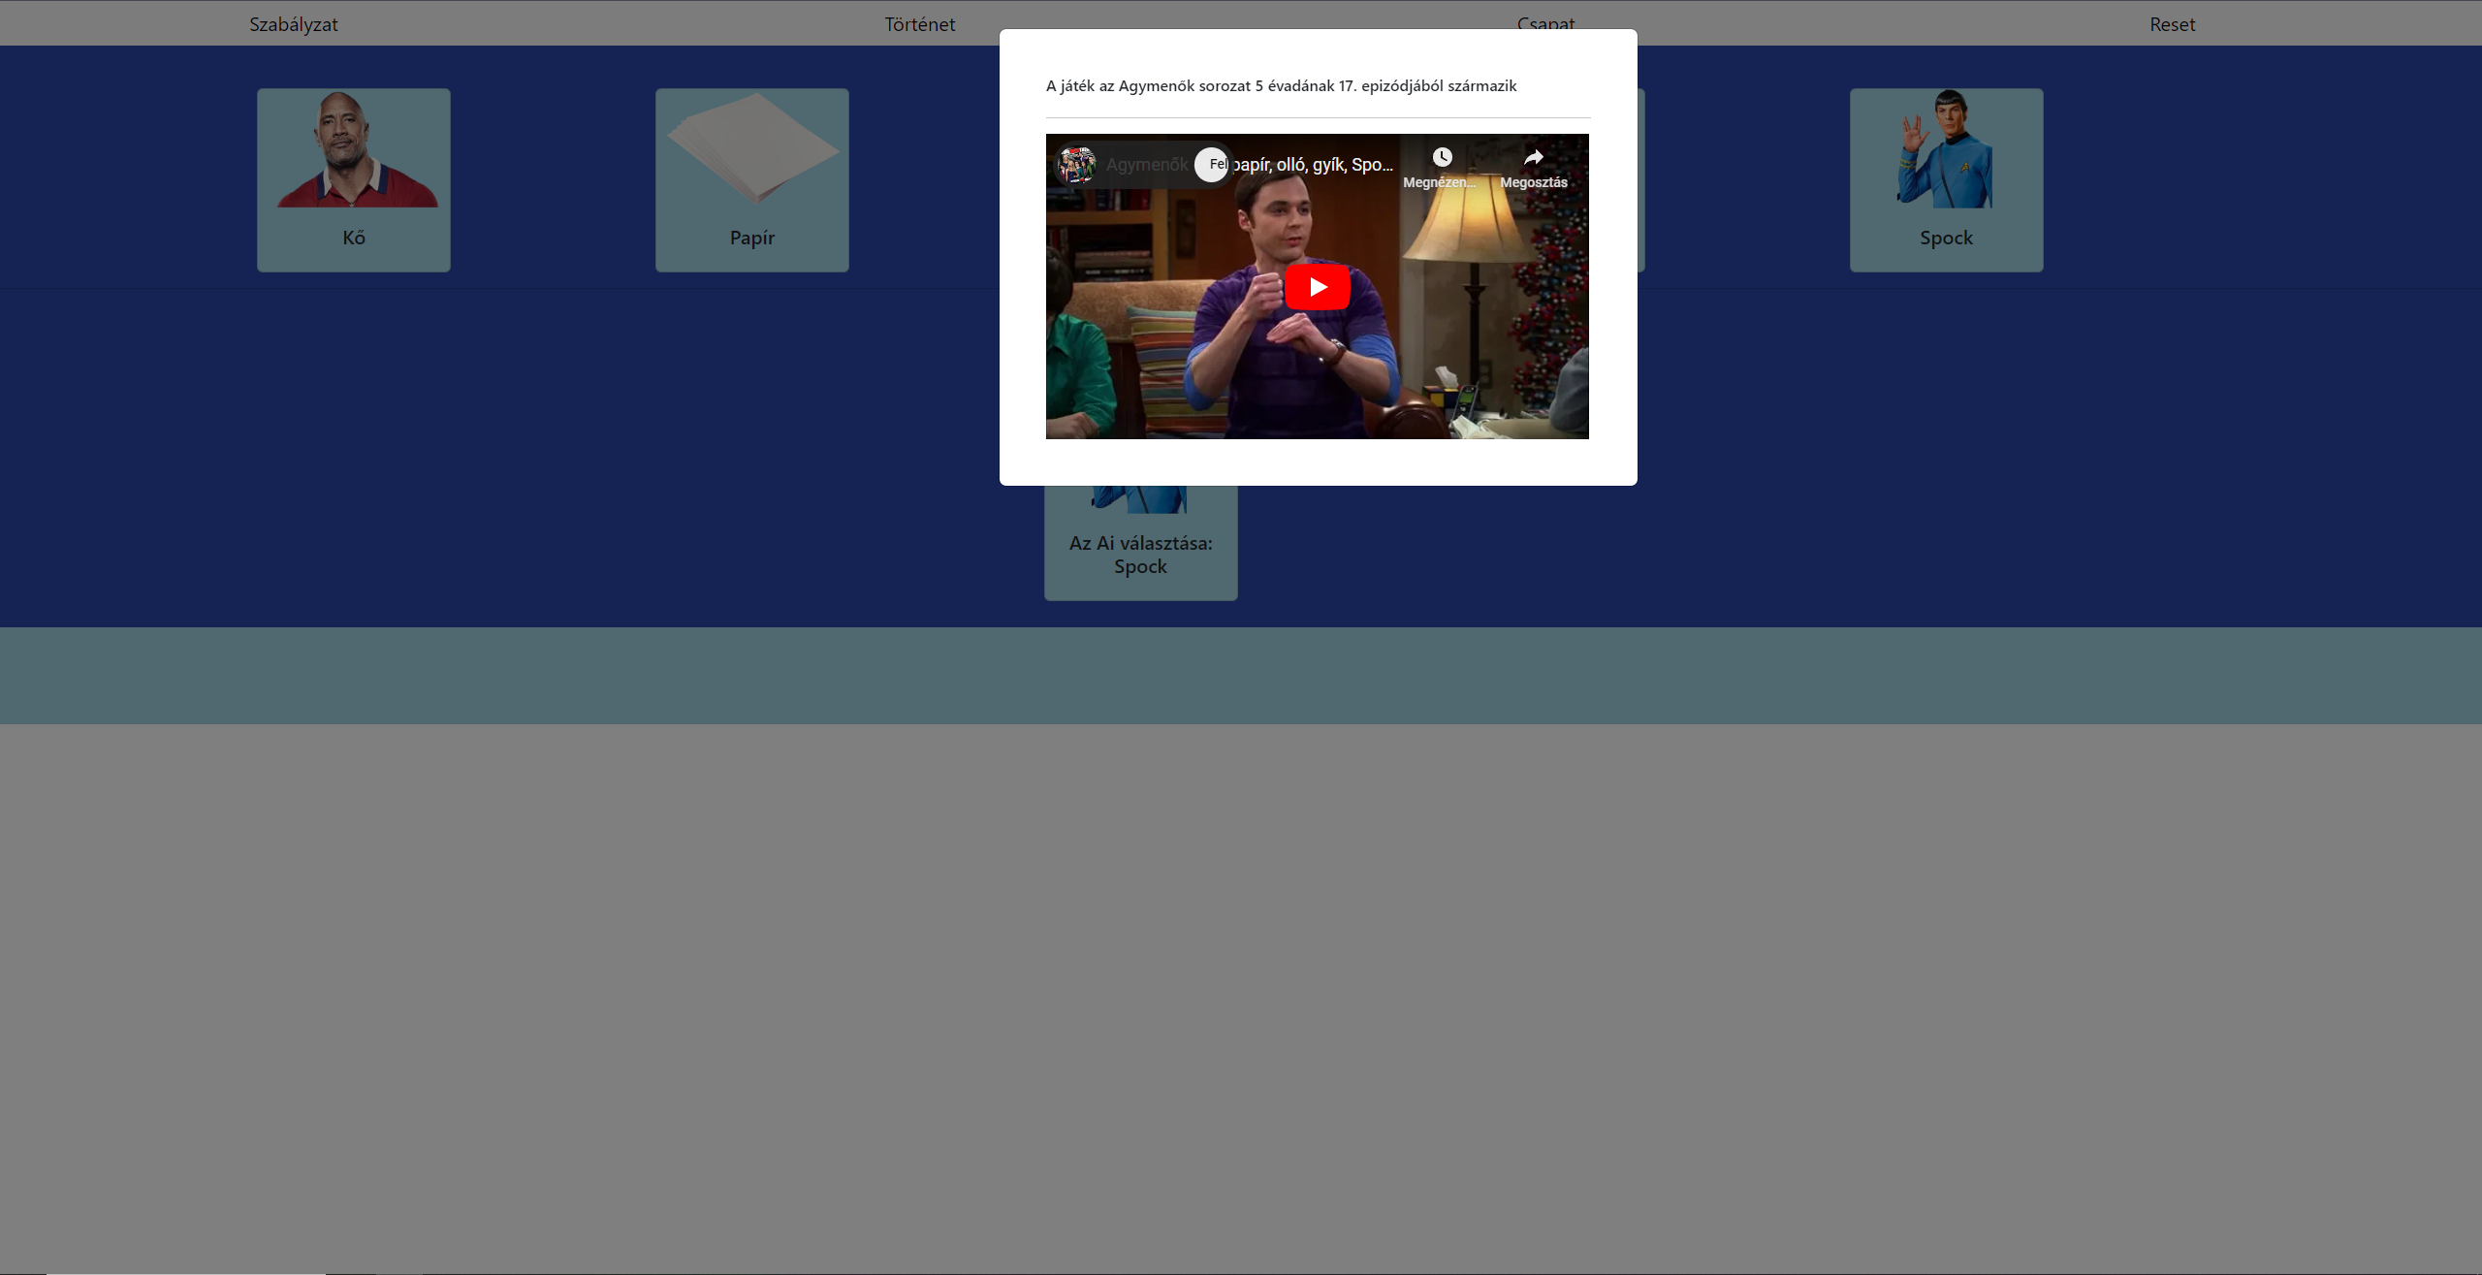
Tervezés: Prototípus – Főoldal
A Történetben egy felettébb érdekes videó található amiben a játék eredete látható.

Slide 13
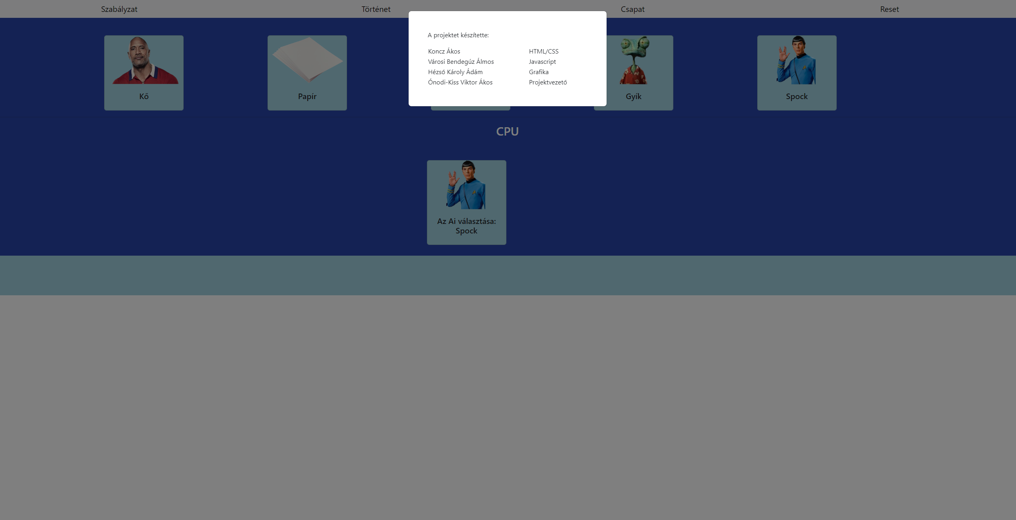
Tervezés: Prototípus – Főoldal
A Csapatban az eddig látottak szerepelnek, kinek mi volt a feladata.

Slide 14
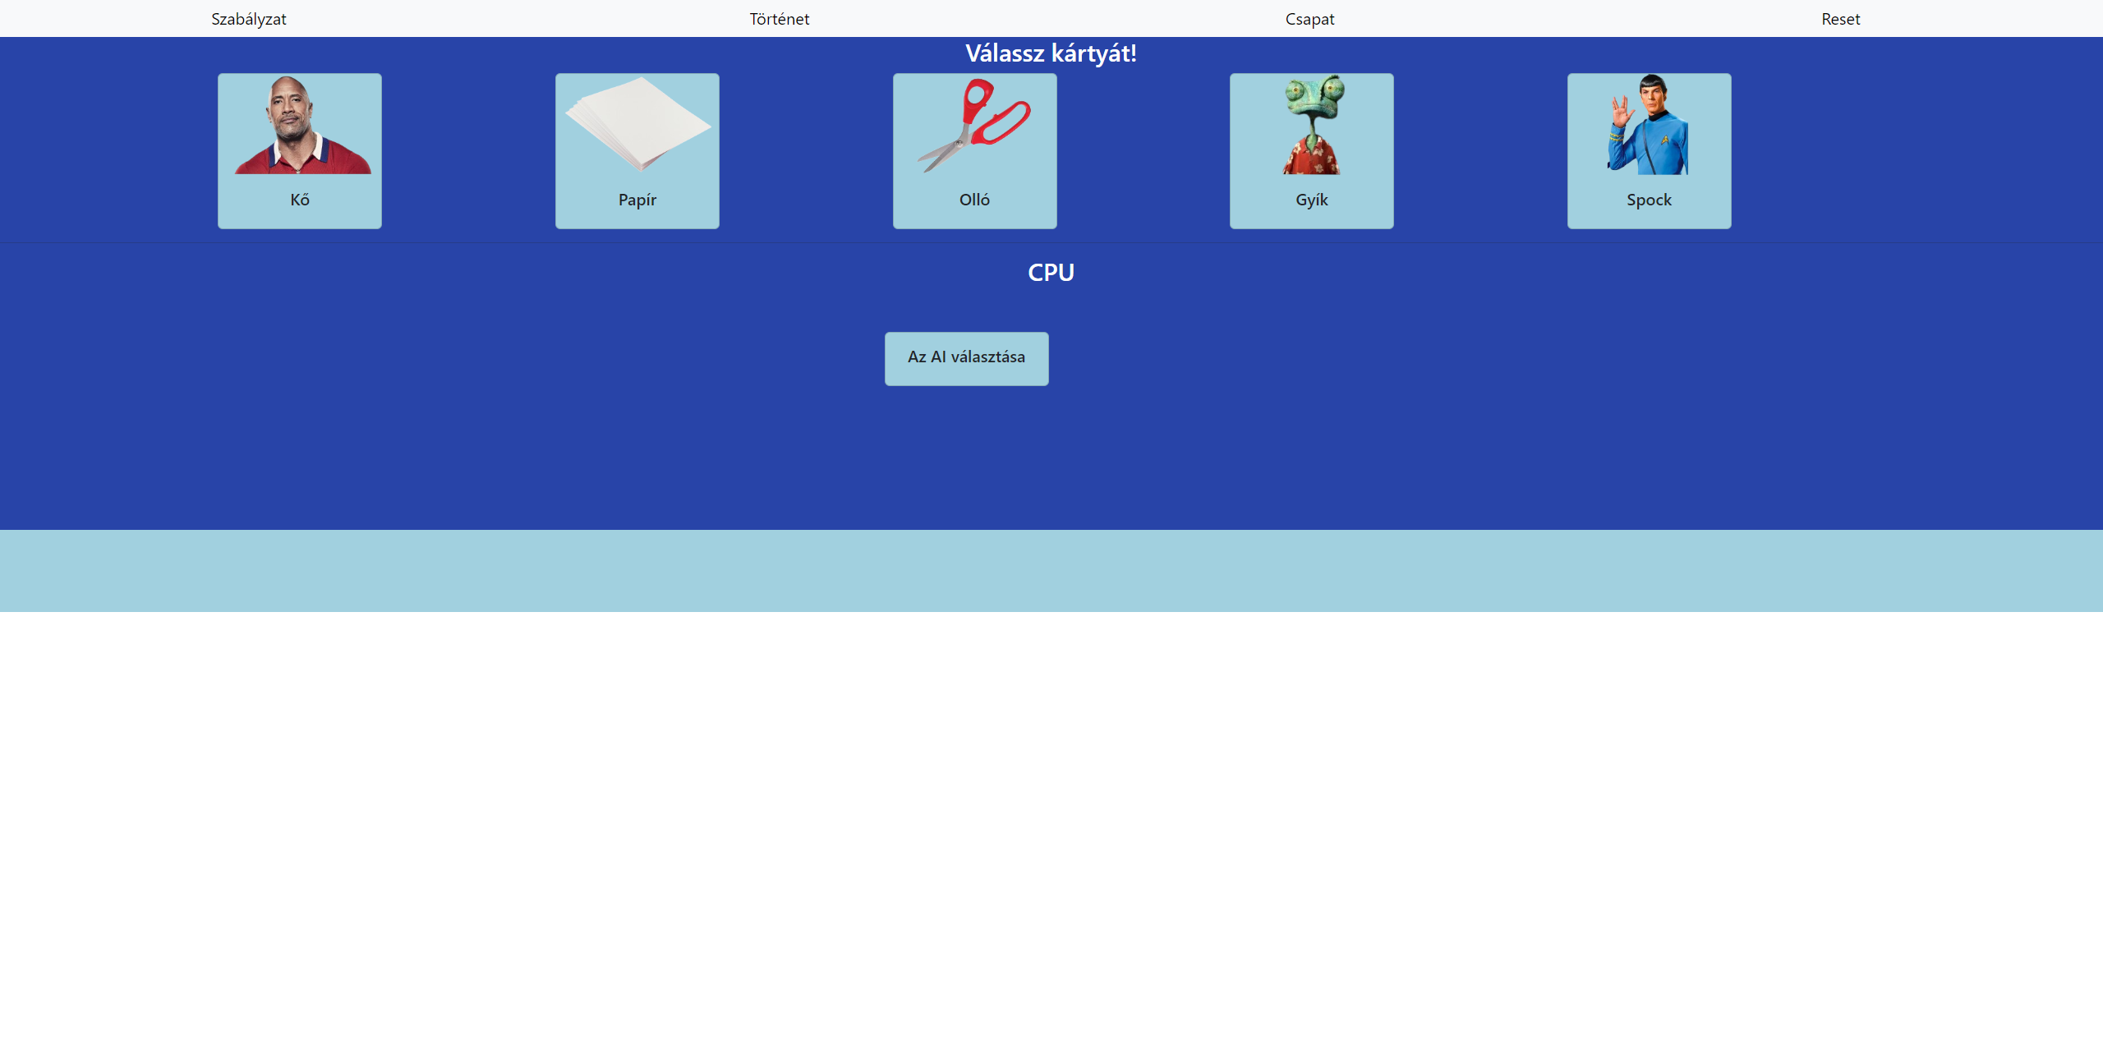
Tervezés: Prototípus – Főoldal
A Reset gomb visszaállít mindent alapértelmezett álláspontjába.

Slide 15
Funkciók: Prototípus – Főoldal
Az AI választása ha megnyomódik, elkezd váltogatni a képek között egy ideig és aztán kiválaszt egy maradandót.

Slide 16
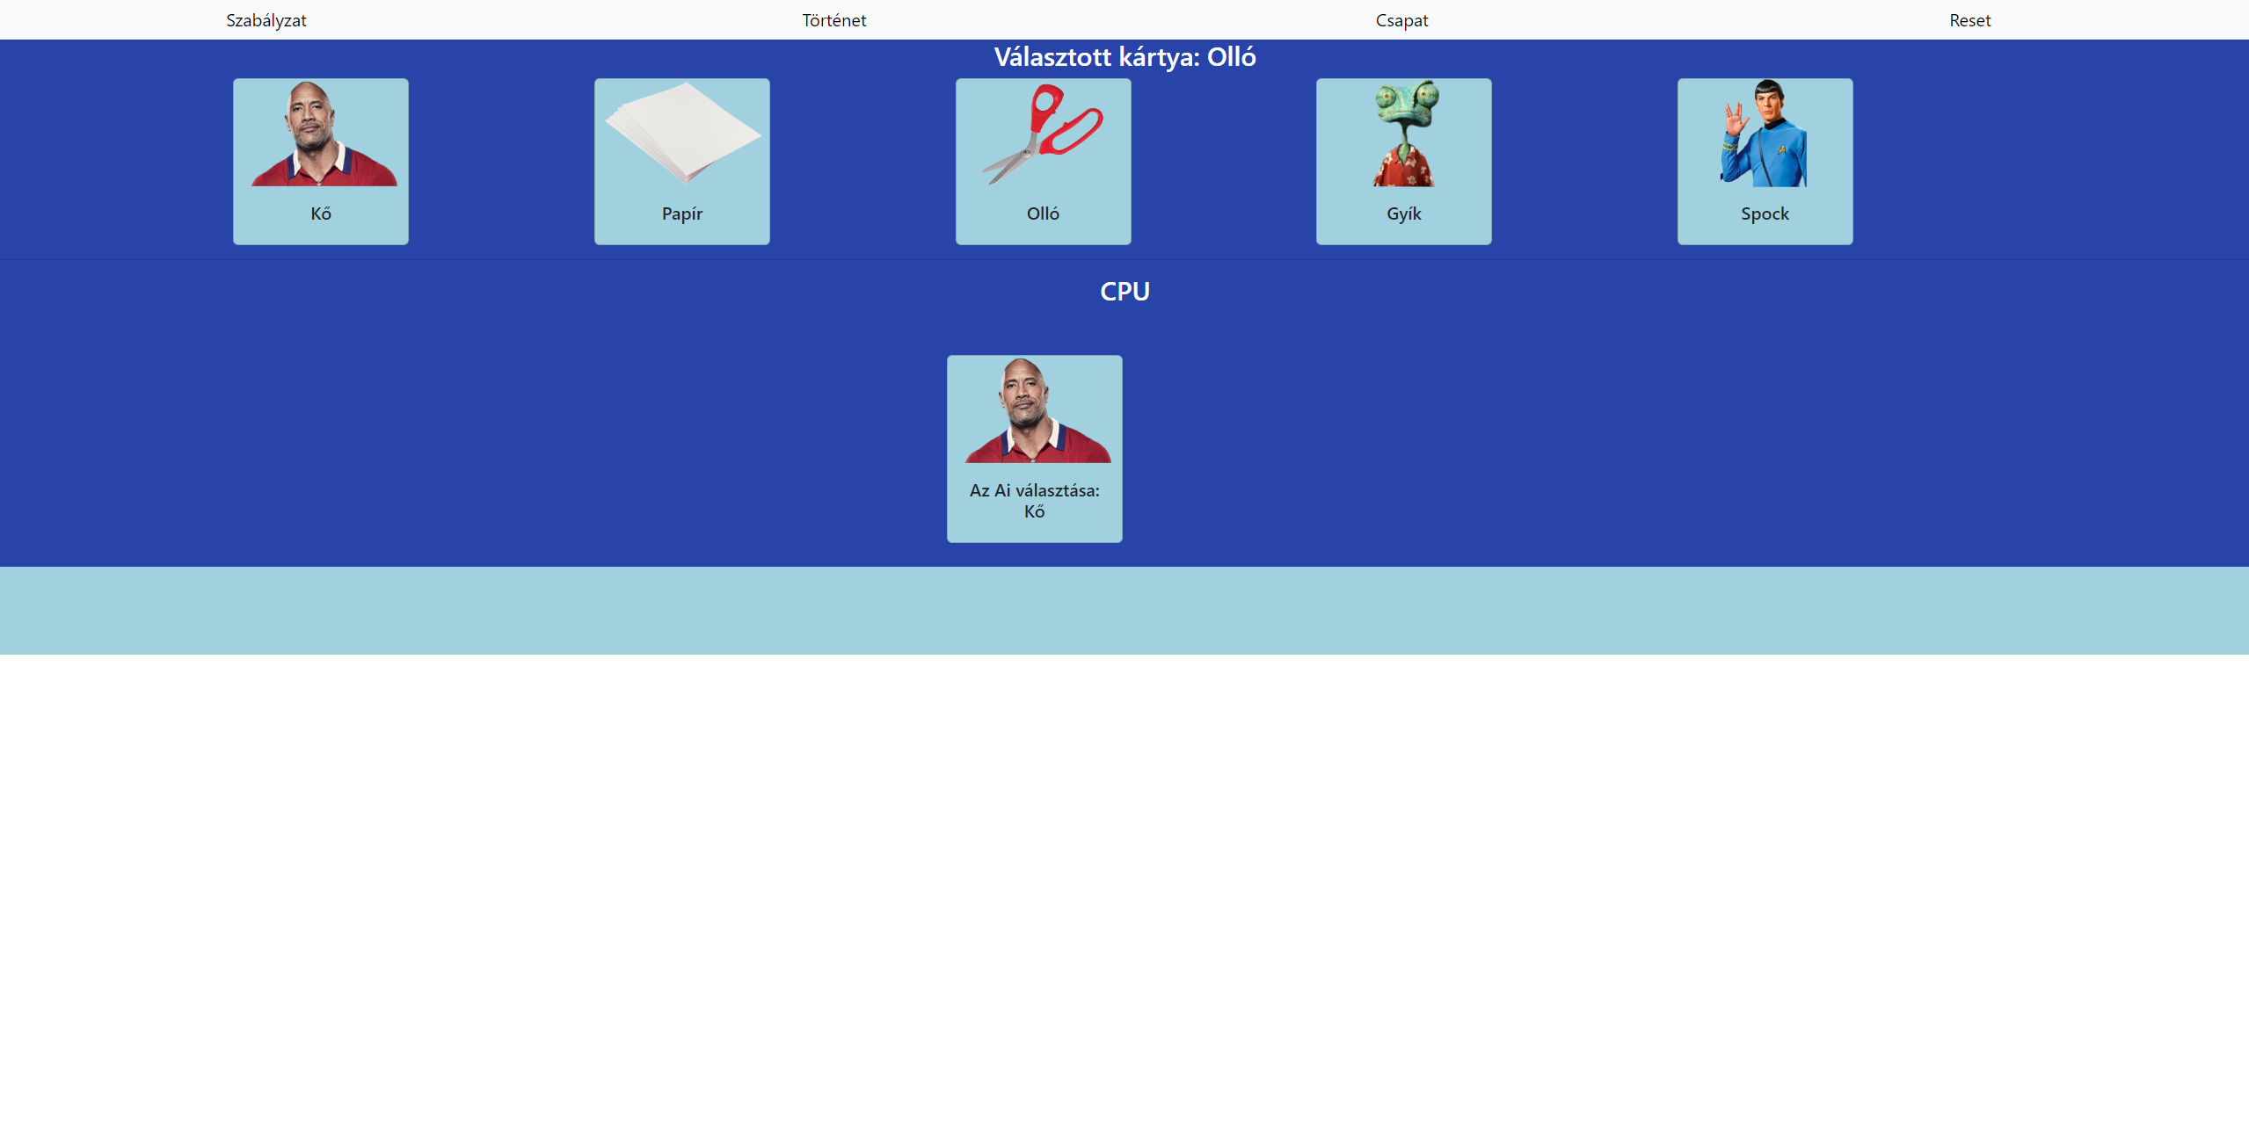
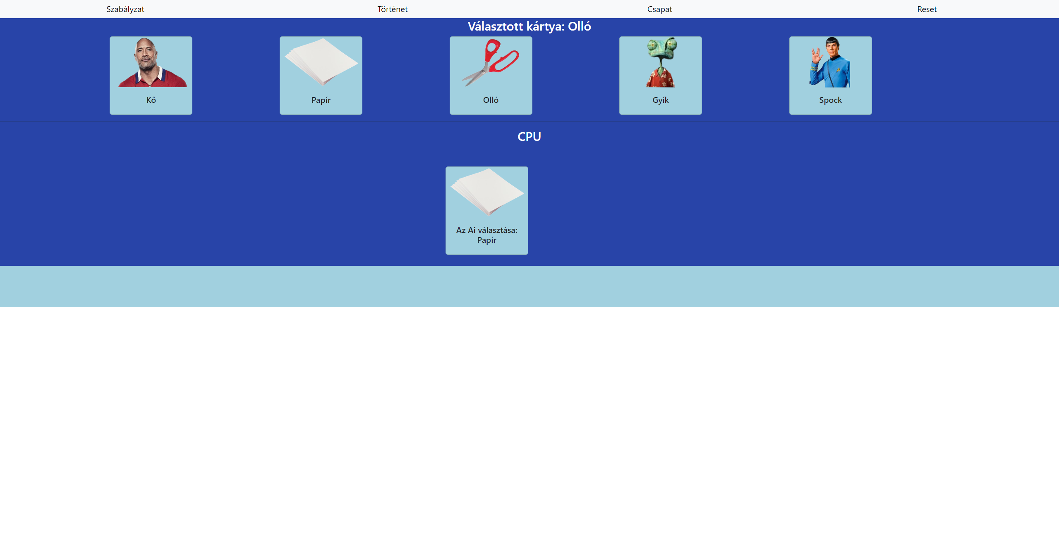
Funkciók: Prototípus – Főoldal
Így változik
→

Slide 17
Felhasznált eszközök/technológiák
A weboldal megtervezéséhez:
Trello
Figma
A weboldal megvalósításához:
HTML
CSS
Javascript
Visual Studio Code
GitHub
Bootstrap

Slide 18
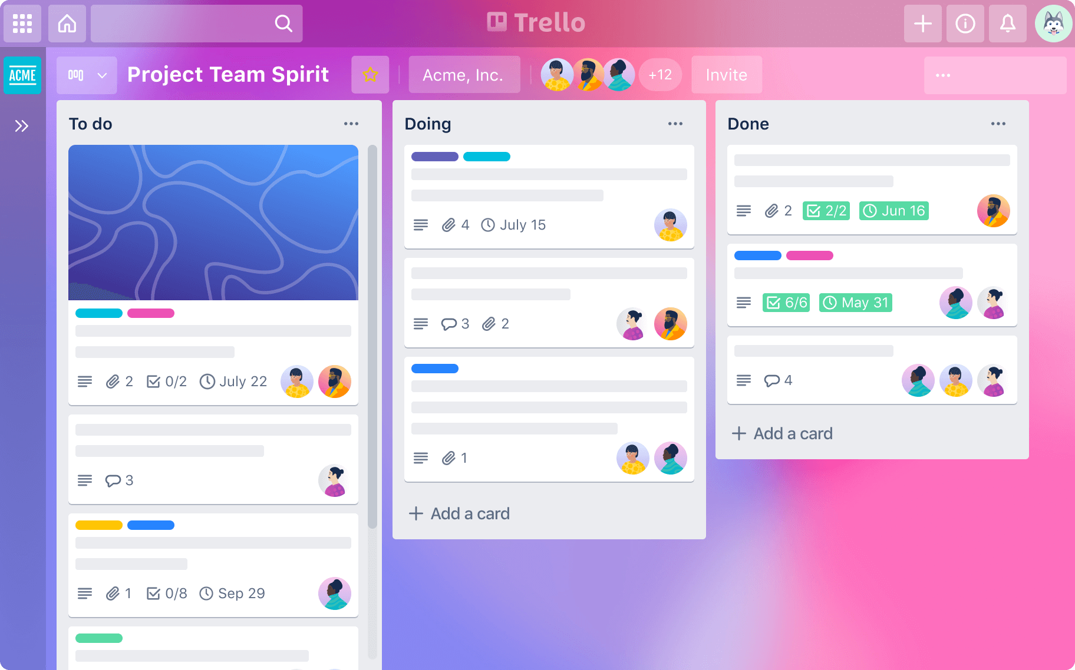
Trello
A Trello segítségével listák és kártyák segítségével tudtuk követni merre járunk a projekt megvalósításában

Slide 19
Figma
A Figma segítségével hoztuk létre a weboldal prototípusát

Slide 20

HTML
A weboldal elkészítésekor nagy hasznát vettük a HTML5 (Azaz HyperText Markup Language)-nek, mely lehetővé tette a weboldalak felépítését a beépített DOM (Document Object Model) segítségével.

Slide 21

CSS
A CSS (Cascading StyleSheets) felhasználásával tudtunk stilisztikai formázásokat applikálni a weboldalra.
A stíluslapok elkészítésekor a CSS3 verziót használtuk fel.

Slide 22

JavaScript
A JavaScript programozási nyelv segítségével tudtuk manipulálni a weboldal DOM egyes elemeit felhasználói bemenetre történő akcióra.
Ennek a lábléc elkészítésekor vettük elsődlegesen hasznát.

Slide 23

Visual Studio Code
A Visual Studio Code (gyakran VS Code-nak rövidített) egy szövegszerkesztő, mely a beépített funkcióinak köszönhetően nagy hasznunkra vált a weboldal elkészítésekor.

Slide 24

Bootstrap
A Bootstrap egy front-end keretrendszer, mely kibővíti a CSS-be/HTML-be beépített funkciókat.
A Bootstrap felhasználásával valósítottuk meg a felugró ablakot (modal-t) és a weboldalak formázását is.

Slide 25

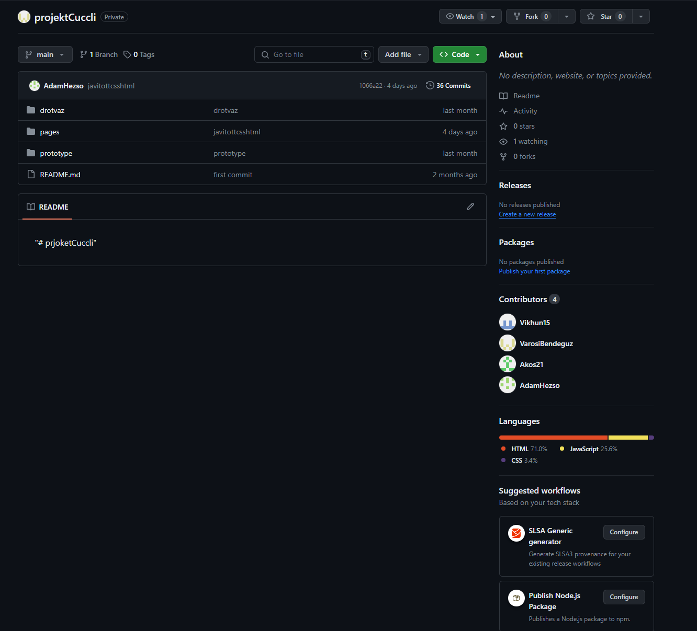
GitHub
A GitHub a programozó talán legközelebbi barátja. Ennek a verzió kezelő programnak a segítségével osztottuk meg a csapatmunkát, továbbá itt tároltuk el a kész weboldal fájljait.

Slide 26
A weboldal linkje

Slide 27
Köszönjük a figyelmet!

